Slide 1
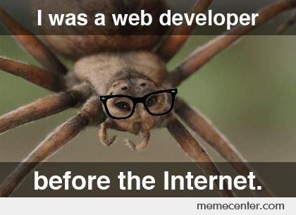
Проектирование и разработка интерфейсов пользователя
HTML + CSS + JavaScript
Дмитрий Вайнер
dmitry.weiner@gmail.com

Slide 2
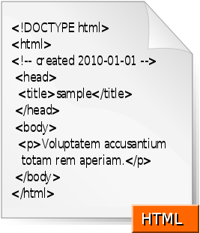
HTML
HYPER TEXT MARKUP LANGUAGE
Не подмножество XML
Подмножество SGML
Текущая версия: 5

Slide 3
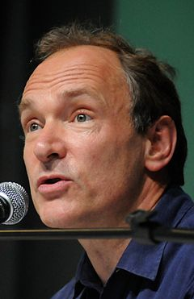
HTML
Создатель: Тим Бернерс-Ли
Первый в мире веб-сайт
http://info.cern.ch
Первый в мире веб-сервер «httpd»
Первый в мире гипертекстовый веб-браузер «WorldWideWeb» (позднее «Nexus»)

Slide 4
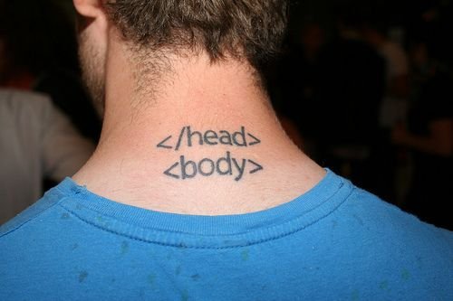
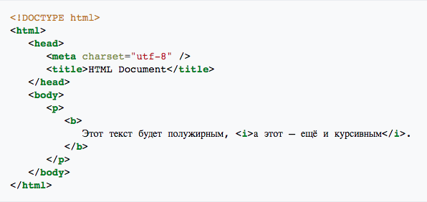
HTML
Структура

Slide 5
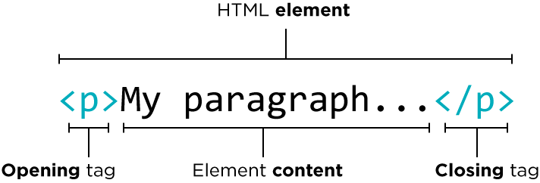
HTML
Элементы
Теги открывающие
Теги закрывающие
Пустые элементы
Комментарии

Slide 6
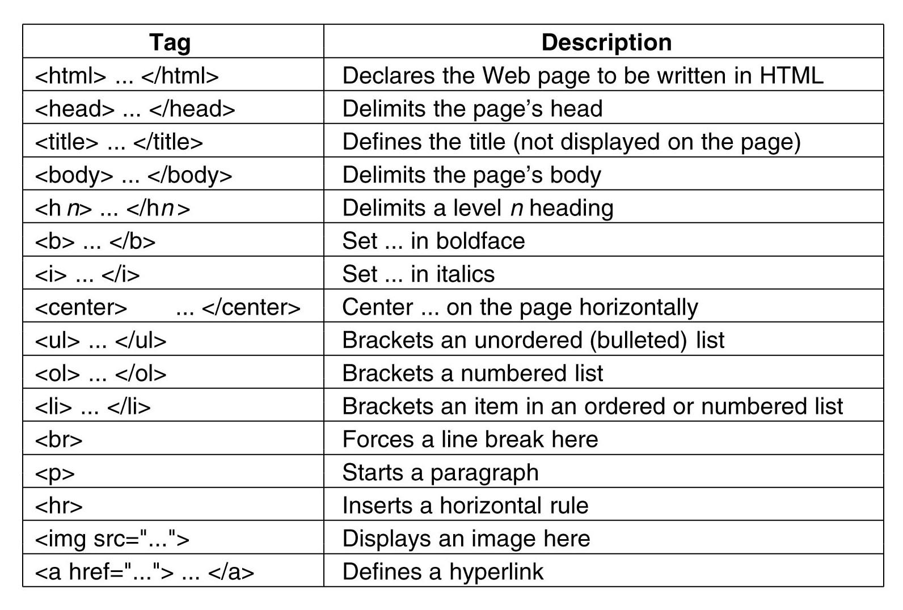
HTML
Элементы
Главные структурные теги: <html>, <head>, <body>, <div>, <span>, ...
Разметка <strong>, <strike>
Ссылка <a>
Картинка <img>

Slide 7
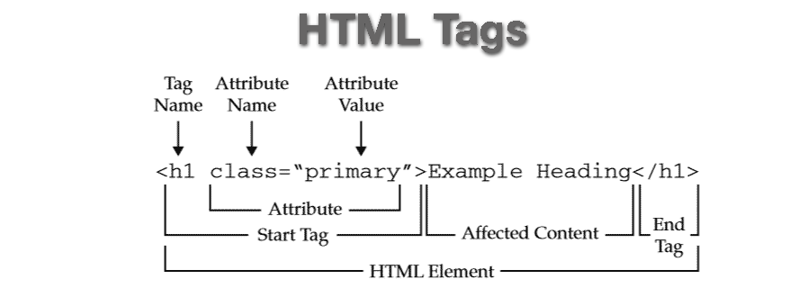
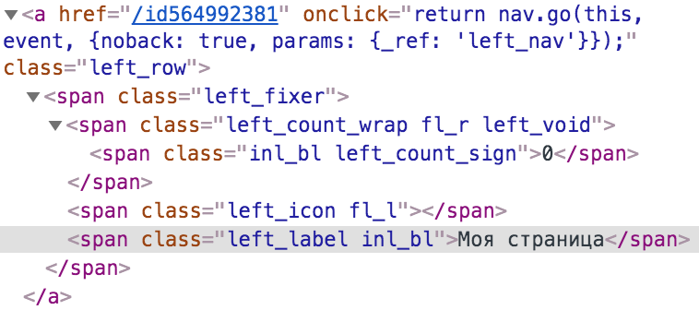
HTML
У тегов могут быть атрибуты

Slide 8

HTML
Тег <a>
Href=“/url/“
Class=“class-name“
Target=“_blank“
Onclick=“alert(1);“

Slide 9
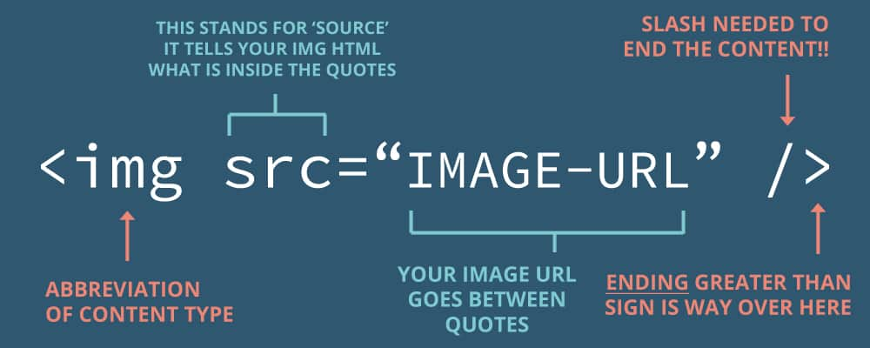
HTML
Тег <img>
Src=“/url/file.jpg“
Class=“class-name“

